Slide 1
스마트 디바이스 제어를 위한
비전 기반 손 인터페이스 방법
나민영
ocllos@naver.com

Slide 2
1/3
연구 배경
연구의 주안점
다양한 손 포즈 인식
확장하는 원 알고리즘을 통한 손가락 마디까지 구분
회전에 강인
RANSAC 을 통한 손의 회전각 예측
정확성 향상
정규화 된 손 모델과 매칭
각 손가락 관절점 및 끝점의 위치 및 손 중심과의 각도차 비교
학습
손 모델에 대한 초기 데이터나 학습 시간이 필요 없음
실시간 처리 구현
단순한 알고리즘을 통한 처리 속도 향상
ocllos@naver.com

Slide 3
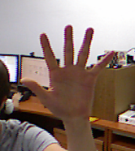
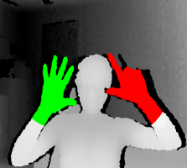
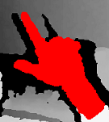

1/4
연구 배경
연구 요약
깊이 카메라 영상
초기 손모델 구성
손 분할
잡음 보정
손 회전각 계산
손 중심점 계산
손가락별 관절점, 끝점 검출
1
손 모델과의 매칭을 통한
손 포즈 인식
0
손 모델 갱신
ocllos@naver.com

Slide 4
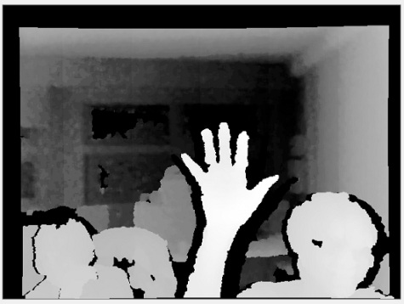
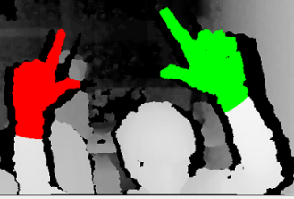
2/1
연구 방법
손 분할
뎁스 기반 손 분할
Kinect 를 이용하여 뎁스 영상을 입력
Kinect OpenNI 라이브러리를 통한 손 추적
각 손의 뎁스 값을 구해 배경과 손을 분리
왼손과 오른손의 영역을 구분
Kinect 로 구한 뎁스 영상
양손을 나눈 영상
ocllos@naver.com

Slide 5



2/2
연구 방법
잡음 보정
외곽선 근사화를 통한 잡음 보정
뎁스 영상의 특성인 영상 외곽 부분의 떨림현상 제거
원본 뎁스 영상
외곽선 근사화 영상
개선된 영상
ocllos@naver.com

Slide 6


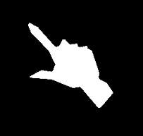
2/3
연구 방법
손 회전각 계산
회전에 강인한 구현을 위한 회전각 계산
영상에서 손 영역의 픽셀들을 RANSAC 을 통한 선 근사화
이전 방법(2012 HCI 발표 논문)에 비해 정확성 향상
다양한 모양에서 손 회전시 상당히 정확한 손의 회전각 계산 가능
RANSAC 을 통한 다양한 포즈에서의 손 회전각 계산
ocllos@naver.com

Slide 7

2/5
연구 방법
손 중심점 계산
거리맵(Distance Map)을 이용한 중심 계산
손 영역의 모든 픽셀에 대해 8방향 탐색을 수행하여 외곽선과 거리가 가장 짧은 값을 저장
그 후, 거리값이 가장 큰 값을 가지는 픽셀을 찾음.
RANSAC 을 통한 다양한 포즈에서의 손 회전각 계산
ocllos@naver.com

Slide 8
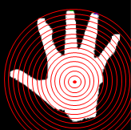
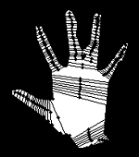
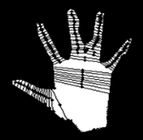
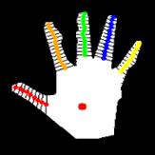

2/6
연구 방법
손가락별 관절 및 끝점 검출
확장하는 원(Expanded Circle) 알고리즘
손 중심점에서 원을 확장
손 경계 교차지점 탐색 및 중간지점 검출
손목 중간지점 제거
손가락 중간지점 검출 및 군집화
손가락 관절점 및 끝점 검출
(a)
(b)
(c)
(d)
(e)
확장하는 원 알고리즘을 통한 손가락 관절 검출
ocllos@naver.com

Slide 9
2/7
연구 방법
손 포즈 인식 및 손 모델 갱신(1)
손 모델 매칭을 통한 포즈 인식 순서
손 모델 정규화
손 회전각 기반으로 손 모델 회전
손 모델 크기 변환
손 모델과 현 프레임의 손 정보와 매칭
손 포즈 인식
다음 프레임을 위한 손 모델 갱신
ocllos@naver.com

Slide 10
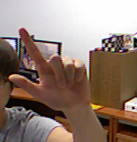
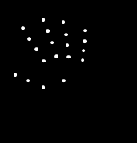
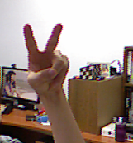
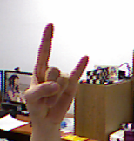
2/8
연구 방법
손 포즈 인식 및 손 모델 갱신(2)
매칭
입력 영상
예측 손 모델
포즈 인식
ocllos@naver.com

Slide 11
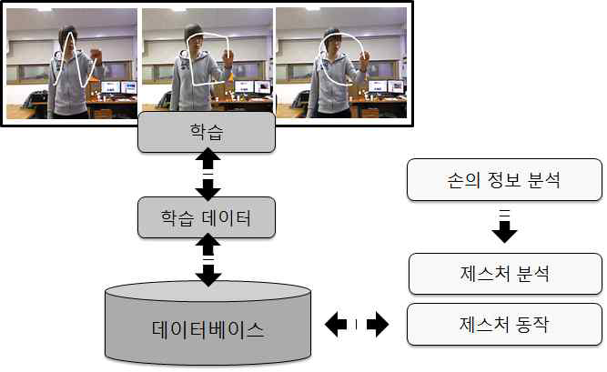
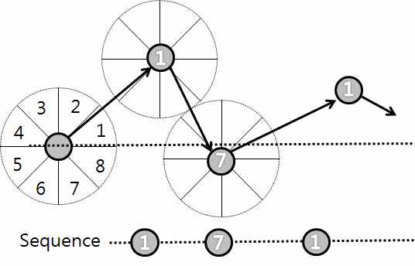
2/10
연구 방법
은닉마르코프기반 제스처 인식
방향벡터 기호화 및 HMM을 통한 제스처 인식
시간 흐름에 따른 중심점의 움직임을 추출하여 8방향 공간 백터를 구성
BW(Baum-Welch)알고리즘을 통하여 모델 학습
학습된 모델을 DB로 저장
DB와 입력된 백터의 값을 비교하여 제스처 인식
ocllos@naver.com

Slide 12



3/1
구현 결과
실험 환경
사용된 컴퓨터 환경
Intel Core I5 2500
4GB RAM
MS Kinect
Windows 7
OpenCV 2.1
OpenNI
구현 된 손 동작들
왼쪽 클릭
더블 클릭
볼륨 조절 &
스크롤 업,다운
확대, 축소
메뉴 팝업
채널 이동
ocllos@naver.com

